Slide 1



TIẾNG VIỆT 1

Slide 2

Khởi động

Slide 3
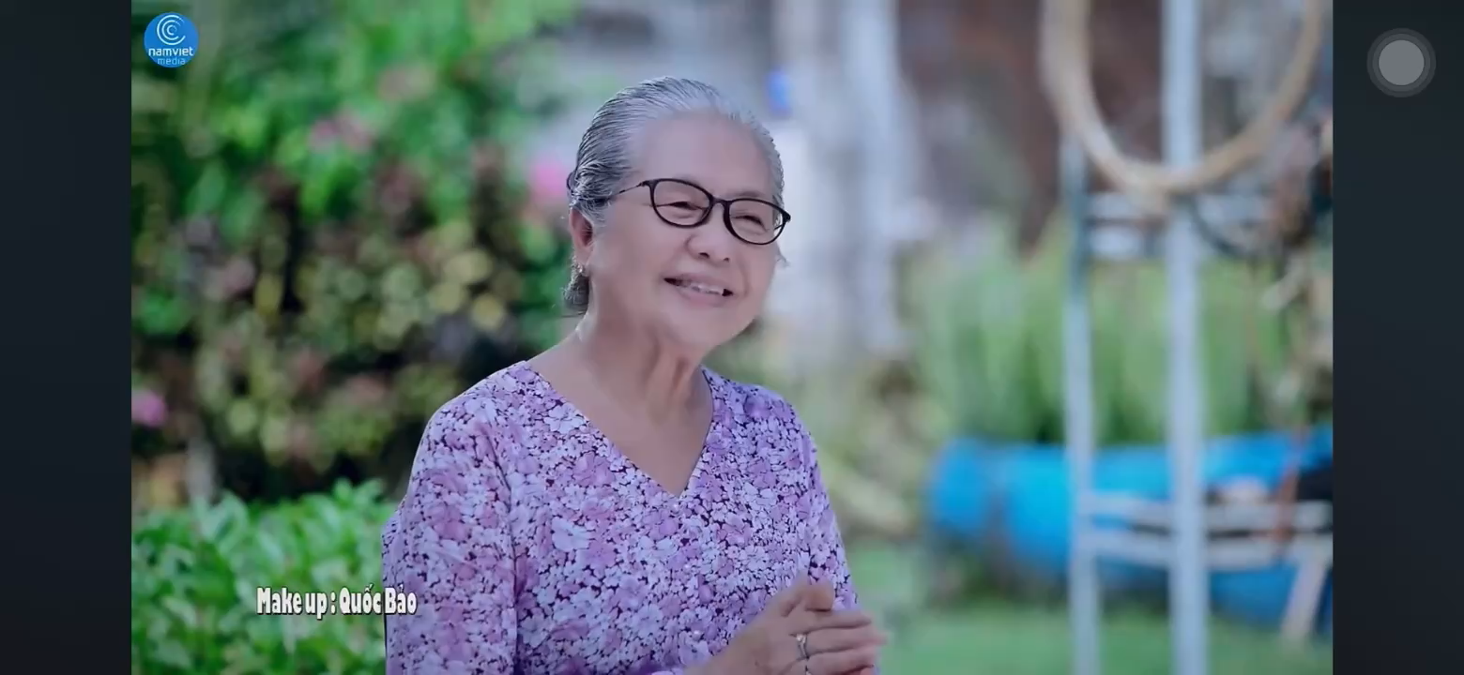

Slide 4
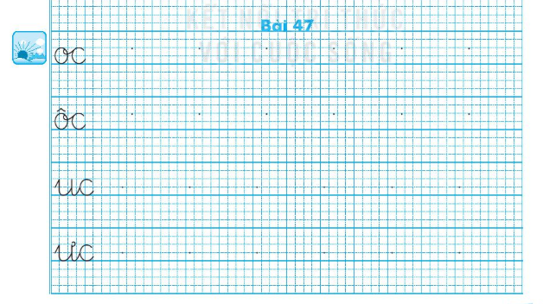
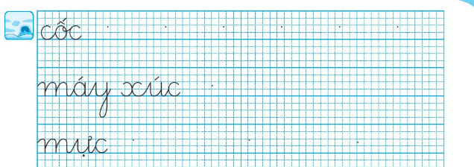

Slide 5
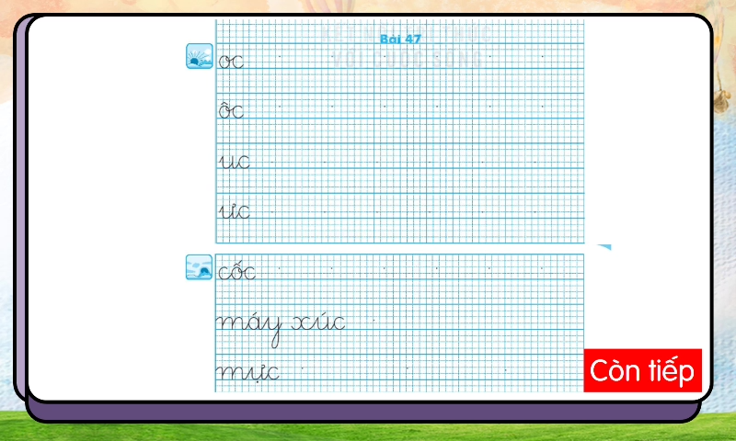

Slide 6
học
cốc
rực rỡ
Notes:
Luyện luôn từ khó đọc nhé!

Slide 7
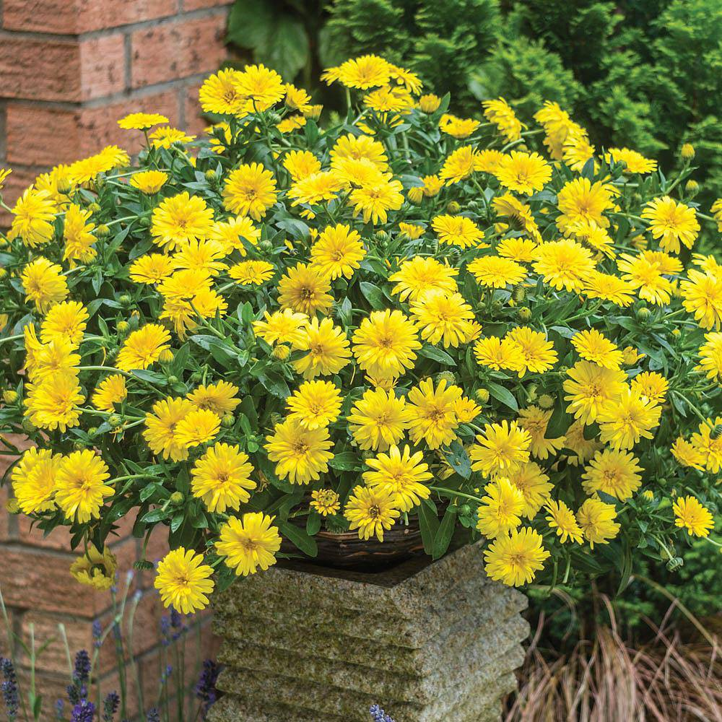
khóm cúc

Slide 8
Đi học về, Hà thấy mấy khóm cúc đã nở rực rỡ. Hà hái cúc, cắm vào cốc rồi để ngay ngắn trên bàn học. Mẹ tấm tắc khen Hà khéo tay.
Hà cắm cúc vào đâu?
Hà nhìn thấy gì khi đi học về?
Mấy khóm cúc trông như thế nào?
Mẹ khen Hà thế nào?
Notes:
GV mở rộng kĩ năng sống cho HS: yêu thiên nhiên, chỉ nên hái hoa ở những nơi phù hợp, không nên hái hoa nơi công công. Biết khen ngợi trong các tình huống phù hợp.

Slide 9
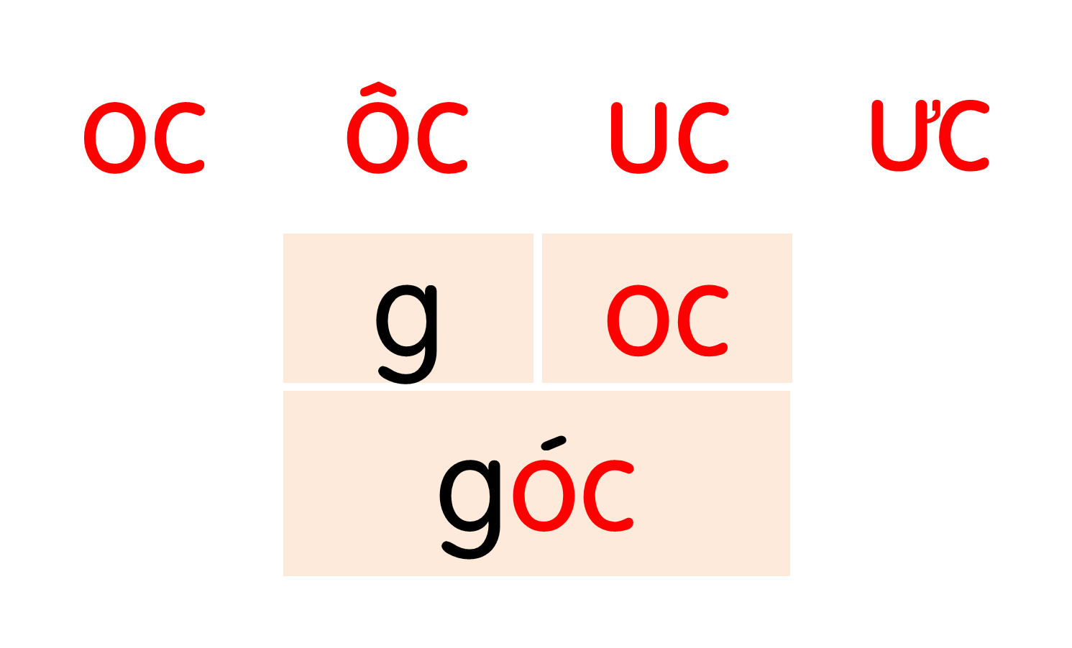
oc
oc
ôc
ôc
uc
uc
ưc
ưc
học
sóc
cốc
lộc
chục
cúc
đức
mực
con sóc
cái cốc
máy xúc
con mực
Đi học về, Hà thấy mấy khóm cúc đã nở rực rỡ. Hà hái cúc, cắm vào cốc rồi để ngay ngắn trên bàn học. Mẹ tấm tắc khen Hà khéo tay.

Slide 10
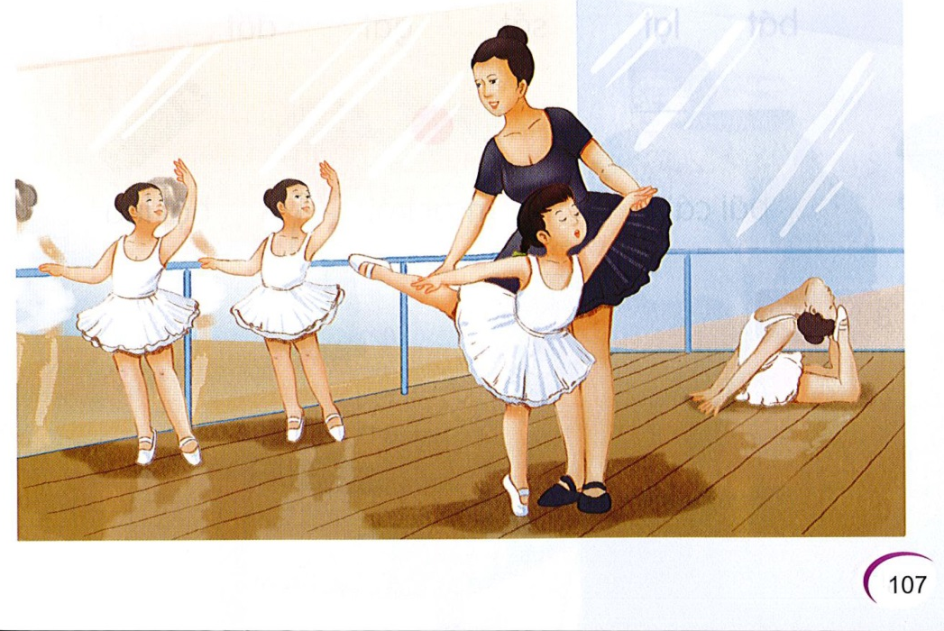
6
Nói
Say mê

Slide 11



Slide 12

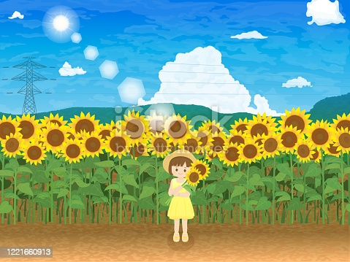


BÔNG HOA TẶNG CÔ

Slide 13

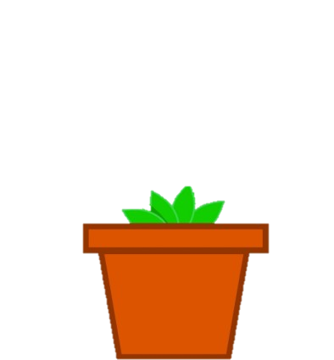
mực
đức
cốc
lộc
xúc
ln
cúc
ôc
uc
ưc

Slide 14

Dặn dò

